Slide 1



Proyecto “Vértigo”
Parque de atracciones

Slide 2
NUESTROS OBJETIVOS COMO EMPRESA
HACER DE LOS DATOS UN SITIO SEGURO.
EVALUAR DIFERENTES VARIABLES PARA COMPROBAR EL RIESGO DE CREAR UN PARQUE DE ATRACCIONES EN ESPAÑA
ENCONTRAR EL LUGAR IDÓNEO DONDE CREAR EL PARQUE

Slide 3
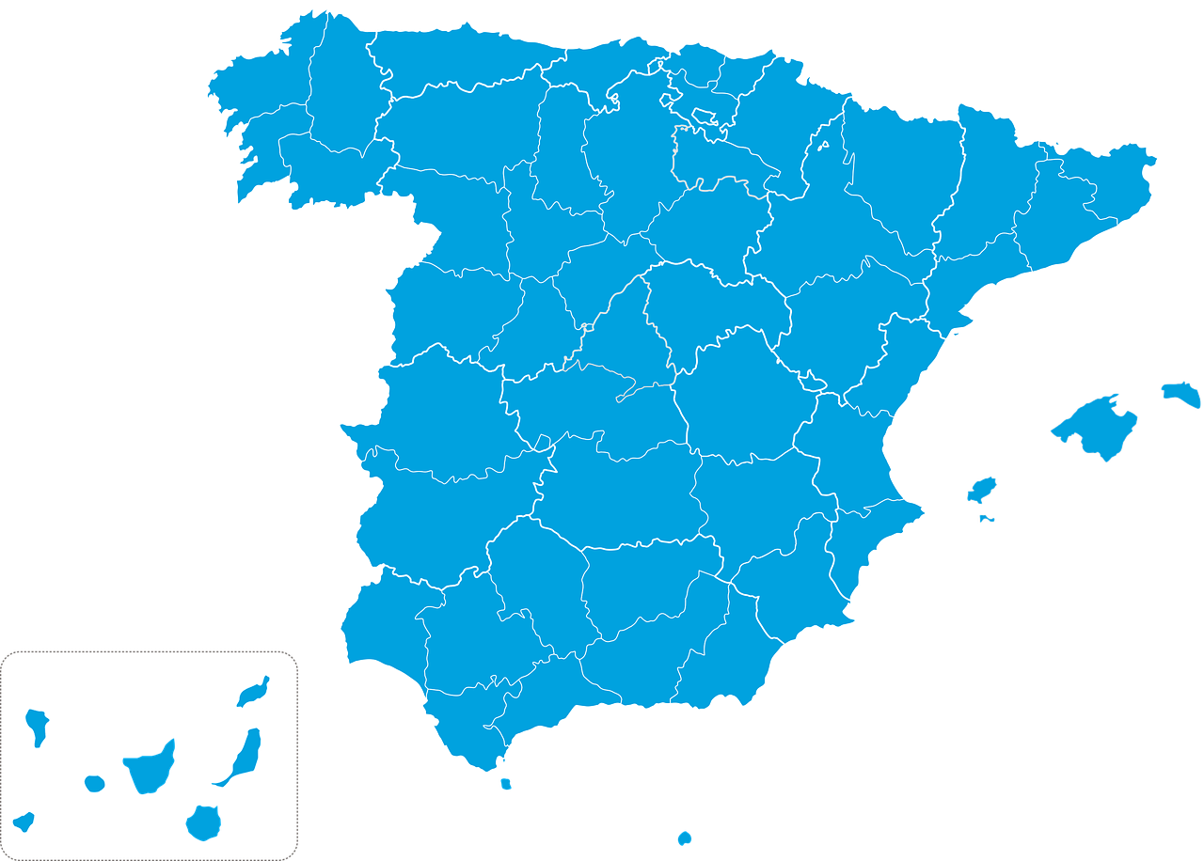
PROYECTO
ENCONTRAR EL MEJOR LUGAR PARA CREAR EL PARQUE DE ATRACCIONES “VÉRTIGO”

Slide 4
DATOS ANALIZADOS
01
02
03
04
05
06
PROVINCIAS
AEROPUERTOS
SALARIOS
POBLACIÓN
EDAD MEDIA DE LA PROVINCIA
COMPETENCIA

Slide 5
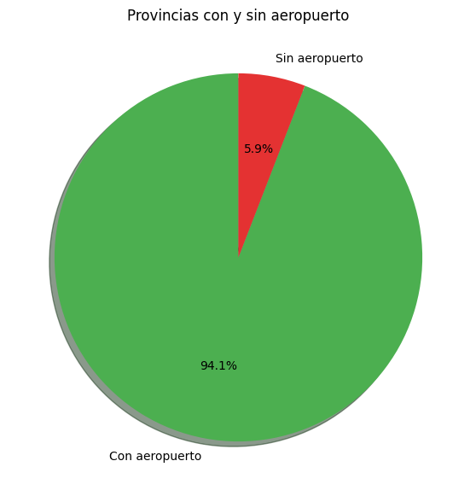
AEROPUERTOS
Casi el 6% de las provincias españolas NO tienen aeropuertos comerciales.
El 94,1% de las provincias SÍ tienen
El turismo en España supone un 12% de PIB

Slide 6
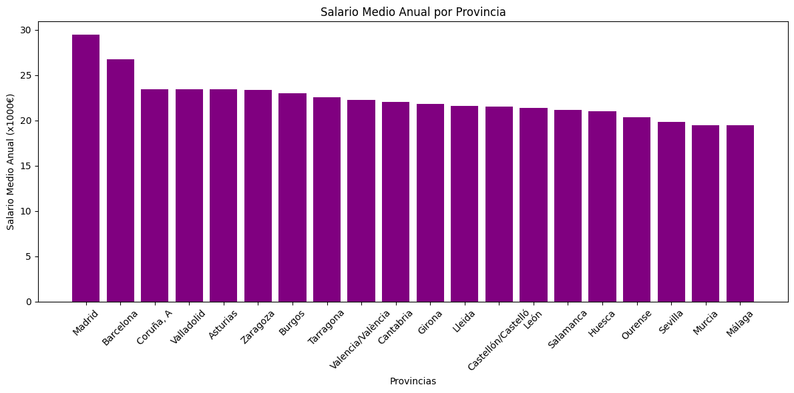
SALARIOS MEDIOS ANUALES
ESTUDIO ECONÓMICO DE CADA PROVINCIA ESPAÑOLA
LAS 20 PROVINCIAS CON EL SALARIO MEDIO ANUAL MÁS ALTO EN ESPAÑA

Slide 7
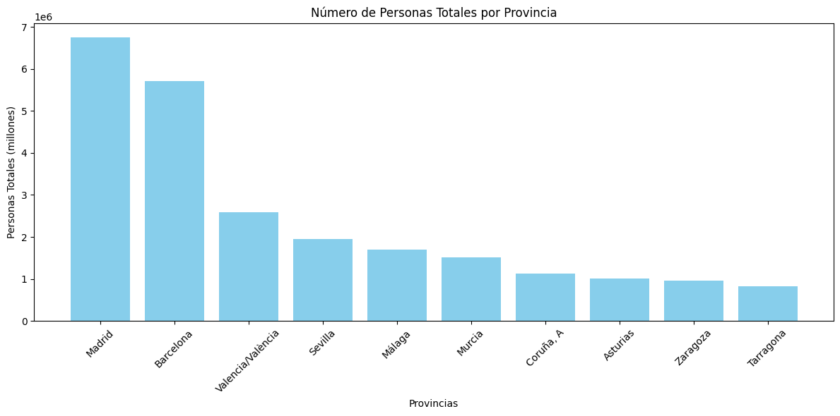
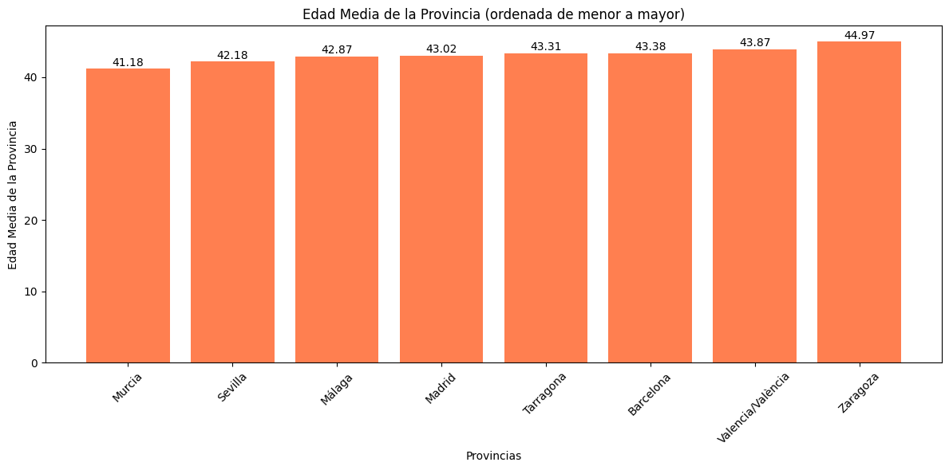
POBLACIÓN Y EDAD MEDIA DE PROVINCIA
10 PROVINCIAS MÁS POBLADAS
PROVINCIAS CON LA POBLACIÓN MÁS JOVEN

Slide 8
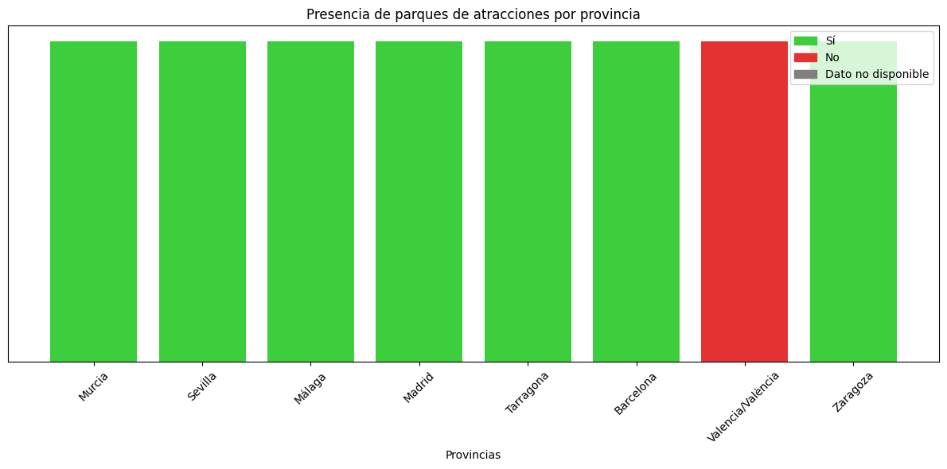
COMPETENCIA
VALENCIA ES LA ÚNICA PROVINCIA QUE NO TIENE UN PARQUE DE ATRACCIONES O PARQUE TEMÁTICO DESTACADO

Slide 9

MUCHAS GRACIAS POR SU ATENCIÓN Y RECUERDEN…
“NUESTROS DATOS PROTEGEN SUS INVERSIONES”

